Slide 1
Интерфейси
ХРИСТО ГАЦИНСКИ

Slide 2
Що е то интерфейс?
Най-общо казано интерфейсът е устройство, апарат, програмен метод или съвкупност от трите, чрез който се извършва пренос на данни и комуникация между два или повече обекта (машина, програма или човек).

Slide 3
Паралелен и сериен интерфейс. Къде е разликата?
Паралелен интерфейс е такъв метод за пренос на данни, при който информацията се движи успоредно по различни канали.
Съответно, сериен интерфейс е този, при който всичките сигнали се движат последователно в един общ поток.
На пръв поглед паралелния интерфейс би следвало да е по-бърз, но всъщност това далеч не е така. При него информацията, макар и подадена едновременно на входа, не винаги пристига на изхода по едно и също време. Това води до необходимостта от изчакване на закъснелите потоци и съответно до забавяне на общата скорост.

Slide 4
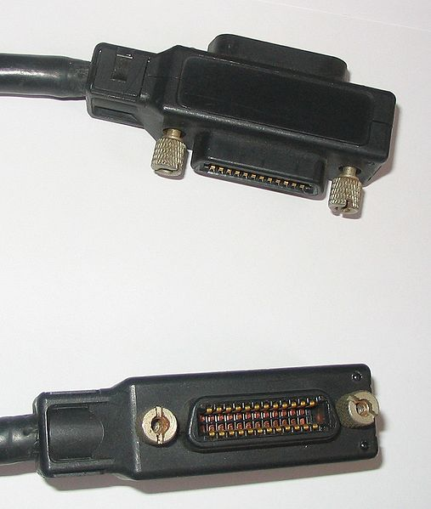
GPIB (General Purpose Interface Bus)
Известен още като IEEE-488, GPIB e 8 битов паралелен интерфейс, създаден от Hewlett-Packard в края на 60-те години на миналия век.
Първоначално е използван за свързване на автоматизирано оборудване за тестване на електронни компоненти, дигитални мултимери и устройства за анализ на схеми. През 70-те за кратко се превръща и в универсален интерфейс с общо предназначение, от където идва и името му, но с времето губи тази си роля и основното му приложение се запазва при измервателната апаратура.

Slide 5
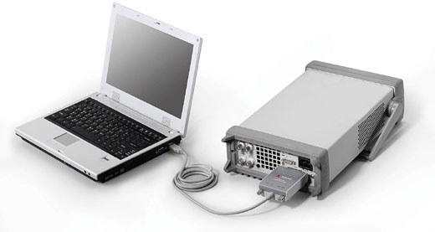
GPIB позволява връзка на две или повече устройства на близко разстояние, като едно от тях поема ролята на „говорещ“ (talker), а останалите на „слушатели“ (listeners). Ролите може да се сменят по време на работа, но не може да има повече от един говорещ в даден момент.
Стандартният конектор е с 24 пина. Интересното при GPIB е, че обикновено кабелите са с двуглав дизайн – мъжки от единия край и женски от другия.

Slide 6
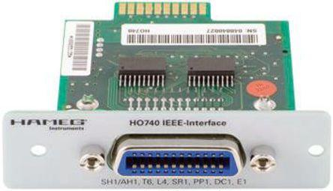
Някои приложения на GPIB интерфейса
Ватметри
Осцилоскопи
Функционални генератори
Цифрови волтметри
Уреди за спектрален анализ
Честотен брояч

Slide 7
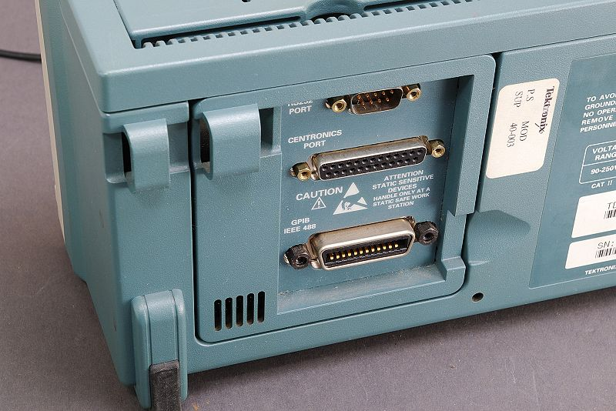
Цифров осцилоскоп Tektronix TDS 210 с GPIB

Slide 8
Основни предимства и недостатъци
Физически GPIB интерфейса се свързва с винтове за основния корпус, което води до здравина и стабилност и може да се разглежда като предимство в промишлени и лабораторни постановки, но също така е и голям недостатък при персоналните компютри, където се търси компактност.
Екранираните кабели, използвани за паралелен интерфейс, са значително по-скъпи от тези за сериен.
Скоростта за пренос е по-ниска, в сравнение със серийните интерфейси.

Slide 10
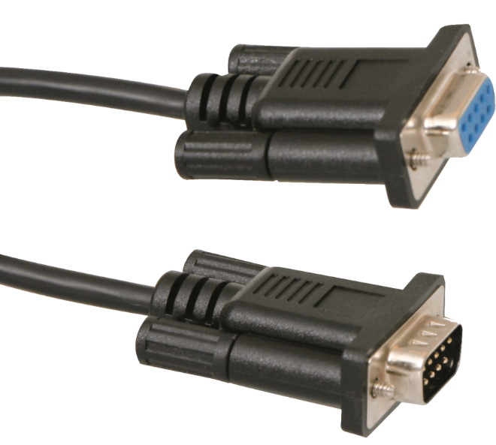
RS-232
RS-232 е сериен интерфейс, представен за пръв път през 1962 година.
По замисъл е трябвало да служи за връзка между терминали и комуникацонни устройства (модеми), но в последствие бива използван за всякакви периферни устройства, включително и измервателни уреди.
Цифровият сигнал при RS-232 се подава посредством положителни и отрицателни нива на напрежение с размер ±3V или ±15V, където положителното ниво се интерпретира като 0, а отрицателното – за 1-ца.

Slide 11
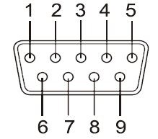
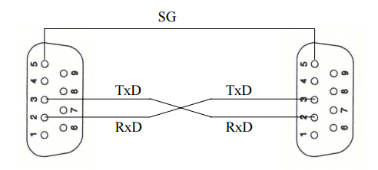
Използват се два основни типа конектори – DB25 и DB9, съответно с 25 и 9 извода. За свързване между компютър и измервателен уред обаче обикновено са необходими само три.

Slide 12
Основни предимства и недостатъци
RS-232 е по-евтин от използвания досега GPIB.
В продължение на десетилетия е основен стандарт за периферен вход/изход на персоналните компютри, което го прави често срещан.
Скоростта на пренос е сравнително ниска.
Поради натрупване на капацитет стандартът не позволява пренос на разстояние по-голямо от 15 метра. Все пак, използвайки специални кабели може да се достигне до 300 метра.
Необходимостта от положително и отрицателно ниво на напрежението води до повишаване на консумацията на енергия.
Не е налична опция за захранване. Макар да е възможно да се извлече слабо електричество, то е достатъчно само за малки устройства (напр. мишка).

Slide 13
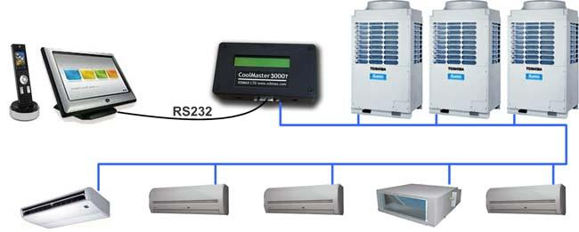
Някои приложения на RS-232 интерфейса
Осцилоскопи
Волтметри
Електронни термометри и климатични системи
GPS навигация
Медицински уреди

Slide 14
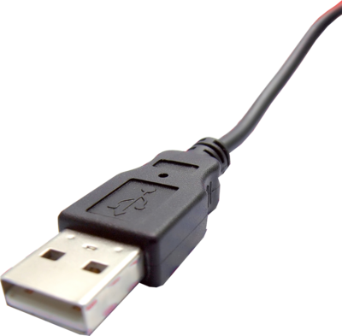
USB - Universal Serial Bus
USB е най-разпространеният и използван в днешно време сериен интерфейс за пренос на данни.
Разполага с четири пина (два за данни, захранване и земя).
Първото му приложение в измервателната техника е за свързването на осцилоскоп, но в последствие започва да се използва с всевъзможни устройства.

Slide 15
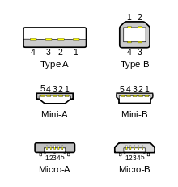
Основни предимства и недостатъци
Широко разпространине. Почти невъзможно е да се намери съвременно устройство, което да не поддържа USB стандарта.
Изкючително висока скорост (от 12Mbit/s за 1.1 до 10Gbit/s за 3.1).
Устройствата се откриват автоматично при свързване (Plug&Play).
Компактен размер, наличен в различни форми.
Възможност за захранване на устройства (5V).
Съвместимост между различните версии на стандарта.

Slide 16
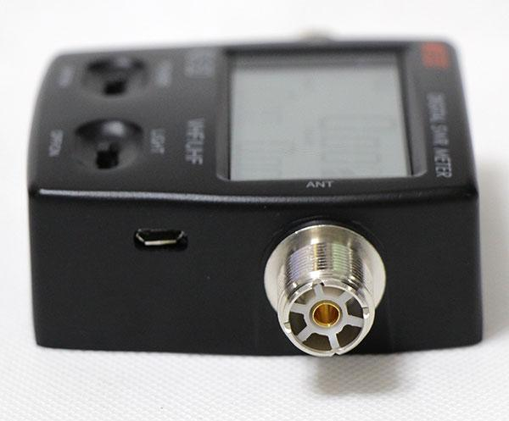
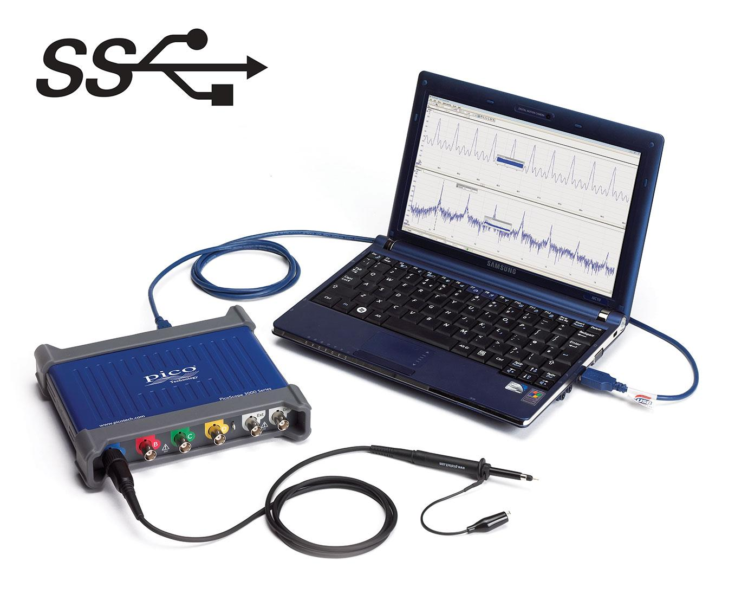
Ватметър NISSEl RS-50 с USB порт
Осцилоскоп PicoScope® 3000, свързан с компютър чрез USB

Slide 17
